Slide 1
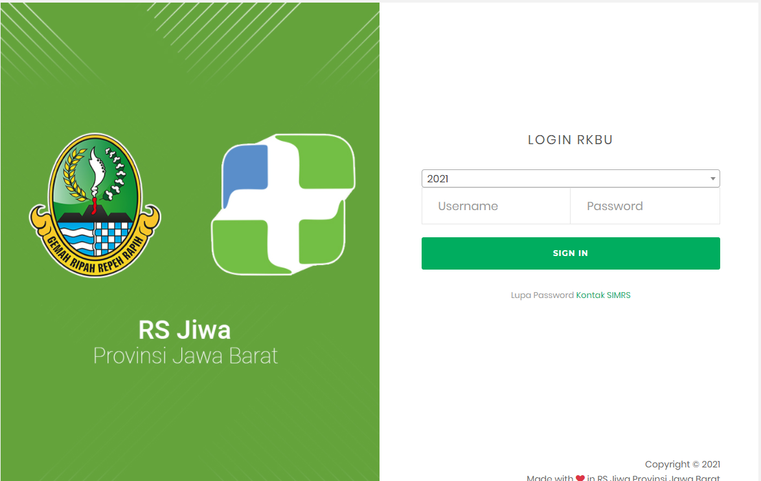
BUKU PETUNJUK
USER

Slide 2
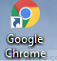

Buka WEB BROWSER, Contoh Google Chrome atau Microsoft Edge (tidak disarankan menggunakan firefox dan internet explore)
2. Akses Link dibawah ini
http://192.168.7.89/rkbu_rsj/ - Internal RSJ
http://103.147.222.122:84/rkbu_rsj/ - Eksternal RSJ
3. Maka akan muncul tampilan awal halaman login seperti berikut ini

Slide 3
SILAHKAN MASUKAN
TAHUN ANGGARAN
USERNAME
PASSWORD
MASING-MASING UNIT
KLIK SIGN IN
Jika ada kesulitan silahkan menghubungi kontak yang berada dibawah tombol sign in

Slide 4
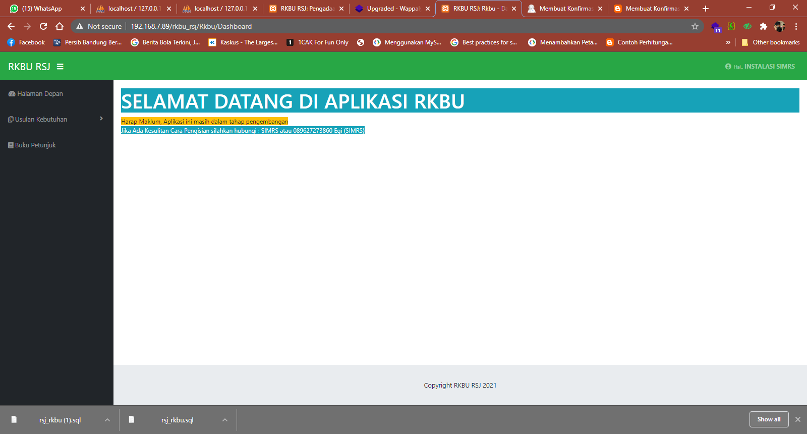
HALAMAN DEPAN
Ini Halaman setelah Login Pilih Menu
Halaman Depan
Usulan Kebutuhan – Belanja Pegawai
Usulan Kebutuhan – Belanja Barang & Jasa
Usulan Kebutuhan – Belanja Modal
Buku Petunjuk

Slide 5
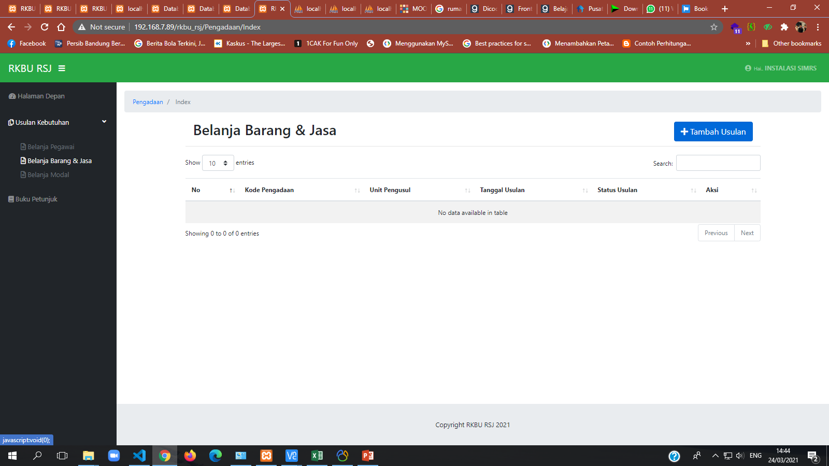
HALAMAN USULAN BELANJA BARANG & JASA
KLIK + Tambah Usulan
Untuk menambahkan usulan

Slide 6
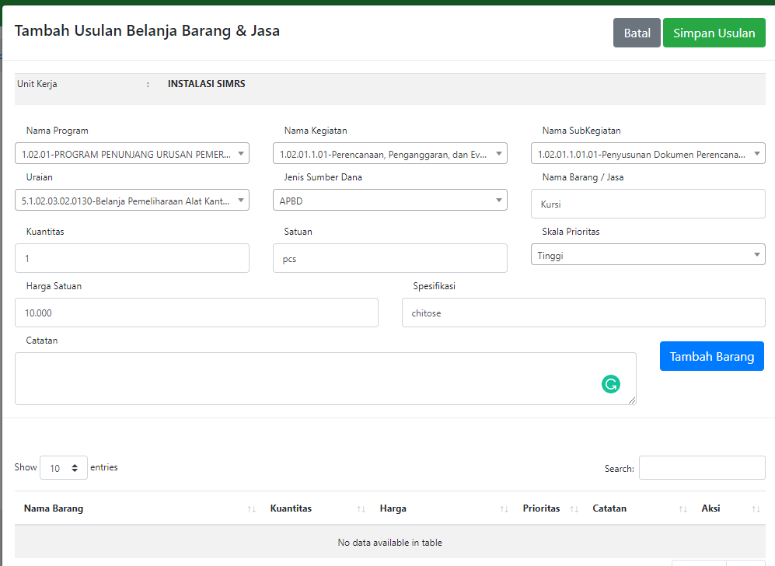
HALAMAN TAMBAH USULAN BELANJA BARANG & JASA
(tambah usulan)
TAMBAH USULAN BARANG / JASA
Nama Program
Nama Kegiatan
Nama subkegiatan
Nama Uraian Belanja
Sumber Dana
Nama Barang / jasa
Kuantitas
Satuan
Skala prioritas
Harga satuan
Spesifikasi
Catatan
Jika sudah KLIK TAMBAH BARANG
Jika sudah yakin semua bisa KLIK SIMPAN USULAN
Jika tidak jadi klik Batal

Slide 7
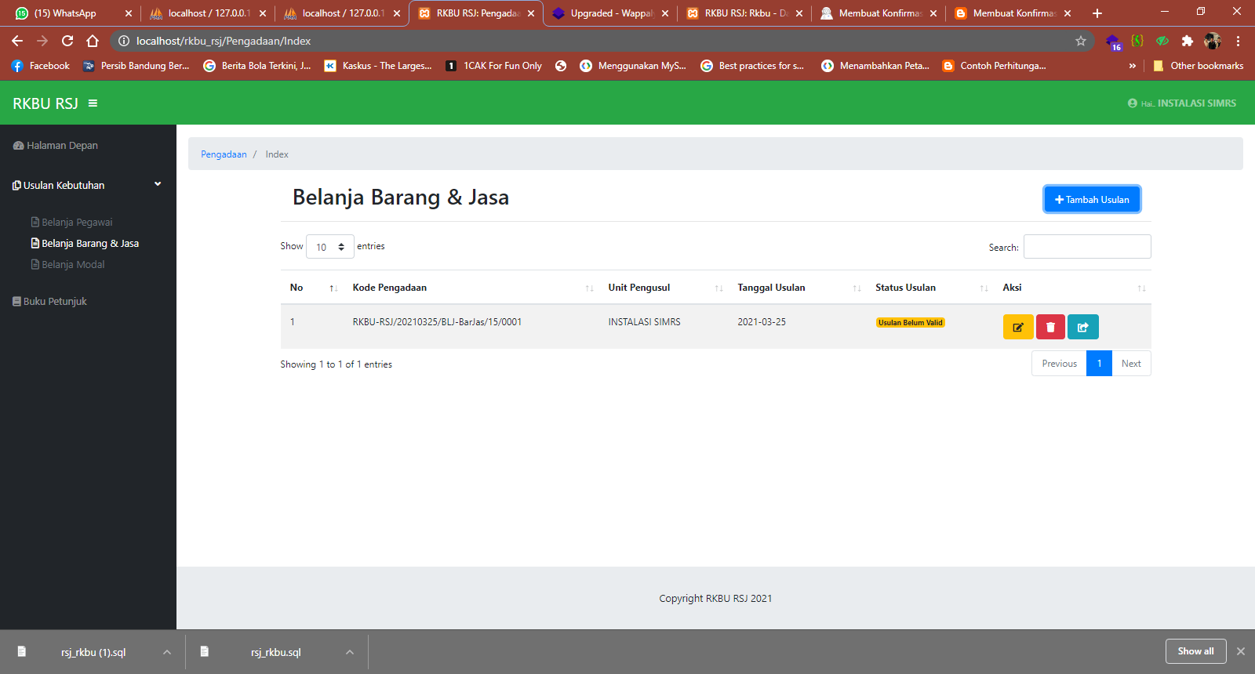
HALAMAN BARANG DAN JASA KETIKA SUDAH MENGUSULKAN
Akan masuk kedalam tabel yang bawah
Ada tiga tombol di aksi
Edit
Hapus (masih dalam pembuatan)
Mengunci data dan dikirim Data Ke RTP (masih dalam pembuatan)

Slide 8
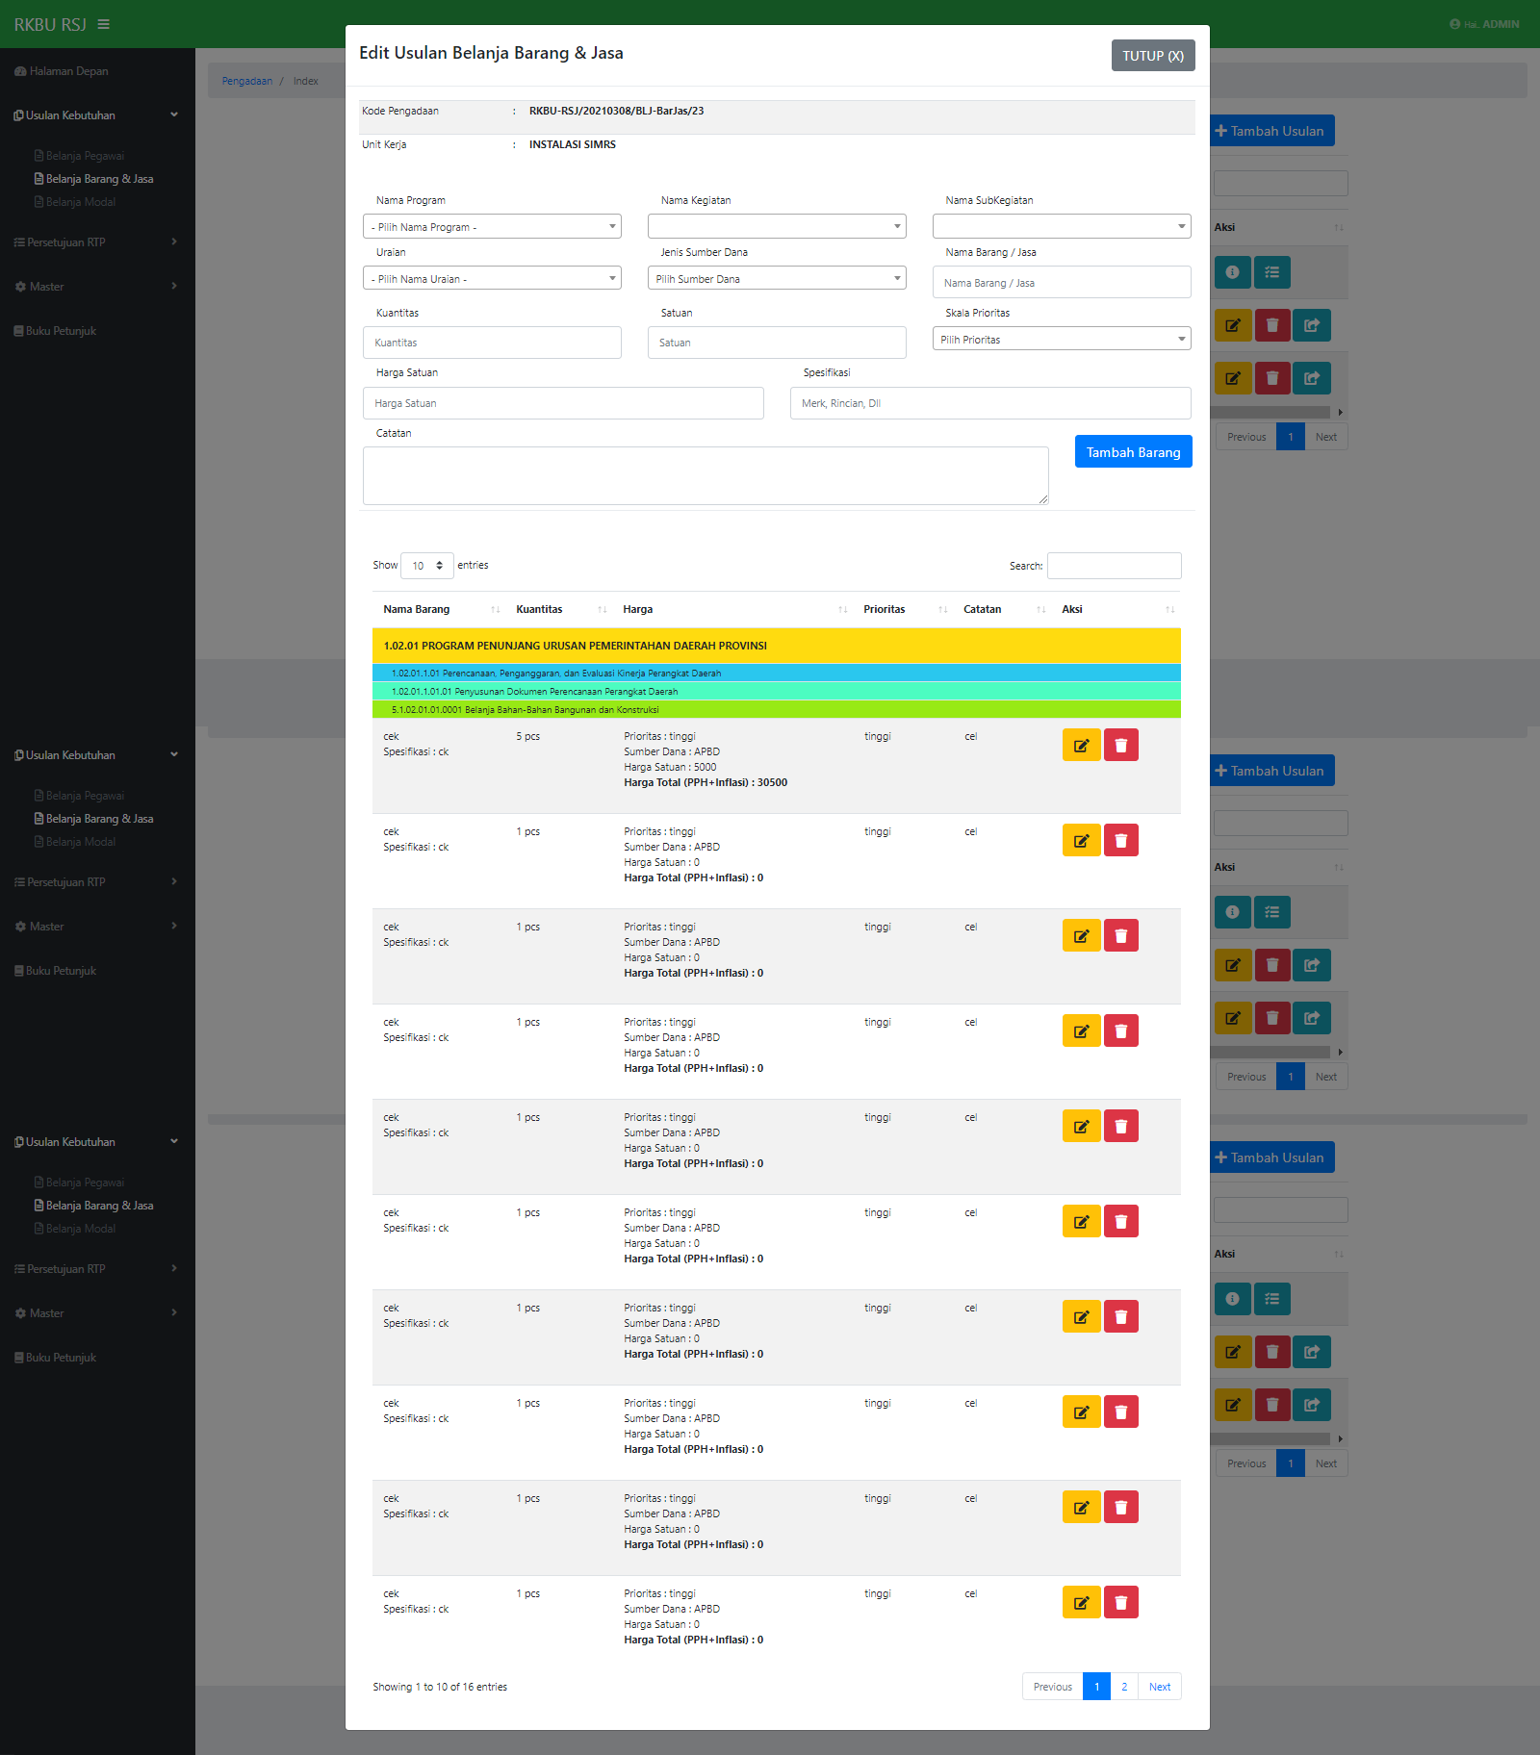

HALAMAN TAMBAH USULAN BELANJA BARANG & JASA
(edit usulan)
TOMBOL EDIT
EDIT USULAN BARANG / JASA
Nama Program
Nama Kegiatan
Nama subkegiatan
Nama Uraian Belanja
Sumber Dana
Nama Barang / jasa
Kuantitas
Satuan
Skala prioritas
Harga satuan
Spesifikasi
Catatan
Jika sudah KLIK UBAH BARANG

Slide 9

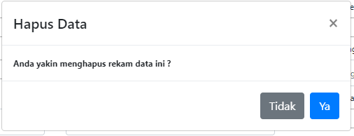
HALAMAN TAMBAH USULAN BELANJA BARANG & JASA
(hapus usulan)
TOMBOL HAPUS
Jika Diklik akan muncul konfirmasi data hapus

Slide 10
TERIMA KASIH

